Slide 1
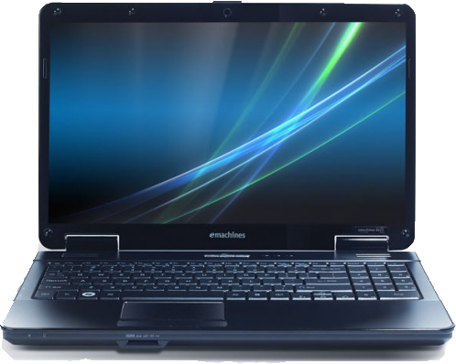
«ВПЛИВ СУЧАСНИХ ТЕХНОЛОГІЙ НА ПСИХІЧНЕ ТА ФІЗИЧНЕ ЗДОРОВ’Я ПІДЛІТКА»
Виконано викладачем біології
Чернівецького фахового медичного коледжу
Лисою О. М. на у науково-практичну
конференцію «ВІД ЕКСПЕРИМЕНТАЛЬНОЇ ТА КЛІНІЧНОЇ ПАТОФІЗІОЛОГІЇ ДО ДОСЯГНЕНЬ
СУЧАСНОЇ МЕДИЦИНИ І ФАРМАЦІЇ»
18 травня 2023 року, м. Харків
«Цей світ чудовий,
але не забути б мені повернутися»

Slide 2
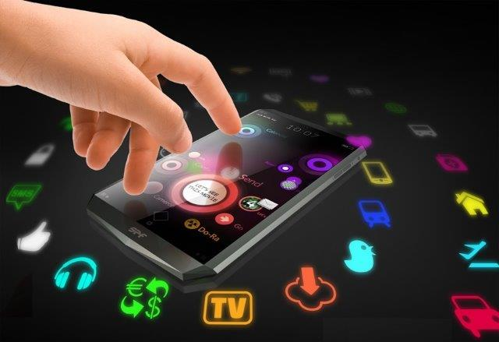
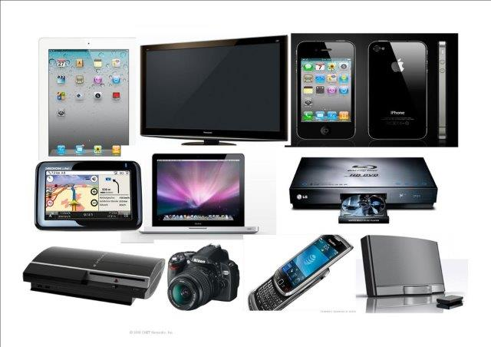
Ґаджет (англ. gadget — штуковина, пристосування, пристрій, дрібничка, приблуда) - невеликий пристрій, призначений для полегшення і удосконалення життя людини.

Slide 3
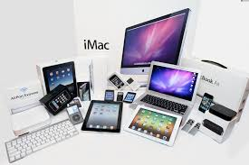
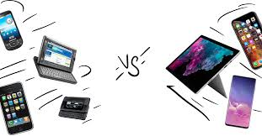
Ґаджети це….
Ґаджети – це електронні пристрої, які спрощують роботу. Вони відіграють значну роль у житті людини. Ми до цього настільки звикли, що нам стає дуже важко думати про повсякденні життєві справи за відсутності пристроїв.

Slide 4
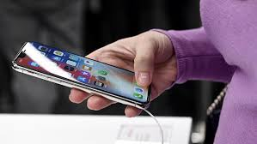
Сучасна людина не уявляє своє життя без ґаджетів. У смартфонах – всі наші контакти, фотографії та відео, замітки, листування з друзями і колегами, в комп’ютерах – багаторічні робочі й особисті архіви, у планшетах – розваги та творчість. Не дивно, що сьогодні весь наш побут і робочі процеси підлаштовані під нову реальність, у центрі якої – ґаджети.

Slide 5
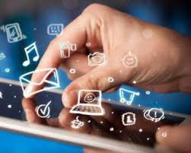
Сьогодні досить часто можна помітити, як, замість спілкування, молоді люди проводять час разом, кожен у своєму телефоні. Зазвичай, користувачі смартфонів починають свій день із, наприклад, перегляду соціальних мереж або стрічки новин та закінчують його так само. «Розумні ґаджети» стали невід’ємною частиною нашого життя: люди використовують їх не лише для дзвінків або повідомлень, але й для перевірки погоди, здійснення онлайн-покупок, пошуку роботи тощо. Та науковці стверджують, що, поза нашою увагою, залежність від смартфонів радикально змінює наші життя, і це не завжди має позитивні наслідки.

Slide 6
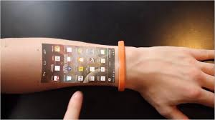
Як же саме впливають ґаджети на наше життя? Чим людині доводиться жертвувати, дивлячись в екран смартфона, і що вона натомість отримує завдяки йому.
«Цей світ чудовий,
але не забути б мені
Повернутися!»

Slide 7

ПРОБЛЕМИ ЗІ ЗДОРОВ’ЯМ
Медики невтомно критикують багатогодинне «залипання» в ґаджетах. Таке проведення часу впливає на вагу (ми починаємо менше рухатися), зір (через постійну концентрацію на одній точці), слух (через гучну музику в навушниках), сон (вечірній перегляд стрічки призводить до безсоння і підвищення тривожності), пам’ять (людина перестала потребувати запам’ятовування інформації), загальне самопочуття (сидіння з ґаджетом в руках призводить до порушення кровообігу), психологічний стан (постійне споглядання чужого ідеального життя на фото і відео може стати причиною депресії).

Slide 8
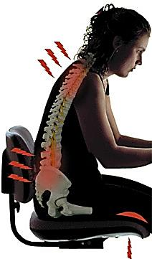
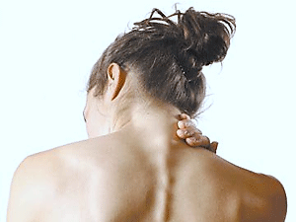
Чинники,які впливають на людину.
1. Довгі години ми проводимо за ПК в нерухомій позі, а це негативно впливає на хребет, доводить до застою крові, через що розширюються судини, виникають такі захворювання, як, наприклад, геморой. Щоб уникнути «сидячої» хвороби частіше розминайтеся, робіть перерви для очей, аеробні вправи, більше ходіть.

Slide 9
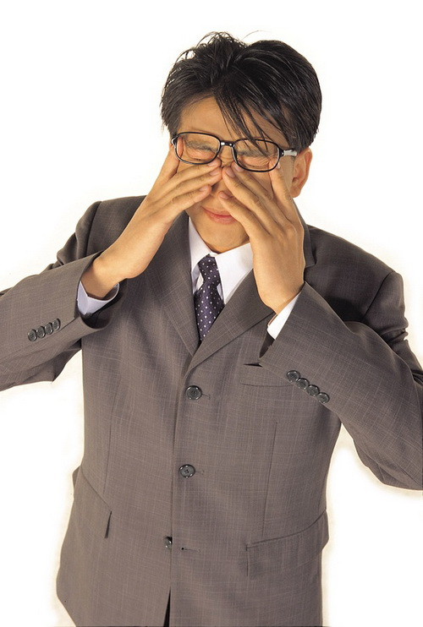
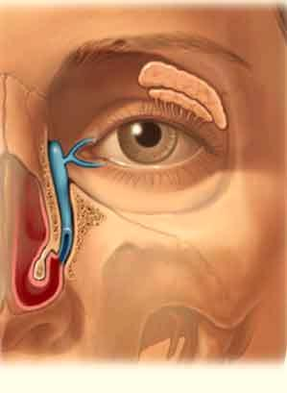
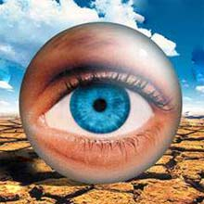
2. Читання документації, листів і іншого веб-контенту через статичну відстань між очима і монітором призводить до втоми очей, погіршення зору, так званої дисплейної хвороби, синдрому «сухого ока».
Щоб уникнути цього застосовуйте краплі для їх зволоження, робіть зорову гімнастику, трохи міняйте положення голови перед екраном, частіше моргайте, приймайте вітаміни.

Slide 10
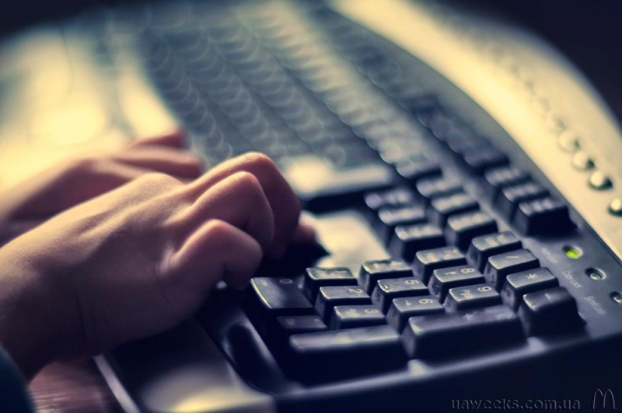
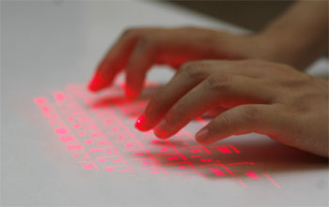
3. Нераціональне розташування клавіатури стає причиною перенапруги суглобів і м'язів. Тому її необхідно розташовувати правильно, на природній висоті і глибині, щоб кисті рук, лікті не провисали, а навпаки знаходилися на поверхні столу. Ті ж самі рекомендації можна віднести і до використання миші, щоб не довести себе до хвороби зап'ястного каналу і вчасно почати попереджати карпальний тунельний синдром.

Slide 11
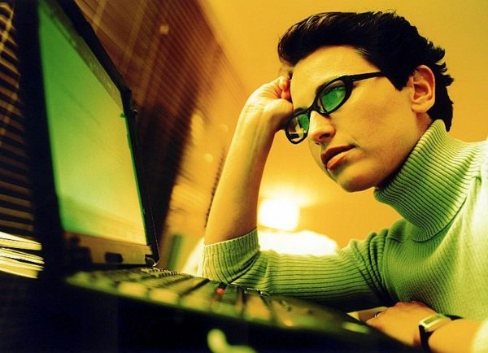
4. Якщо у вас досі монітор з електронно-променевою гарматою, значить, ви не застраховані від впливу сильного електромагнітного поля, що негативно впливає на мозок і нерви. Постійна робота перед ПК вимагає особливої ​​концентрації, в результаті чого ми отримуємо вічну втому і порушення уваги. А це вже негативний вплив комп'ютера на мозок людини ...

Slide 12
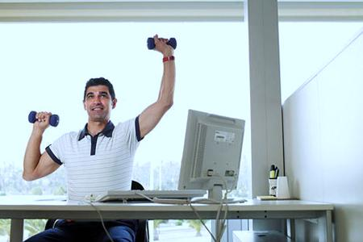
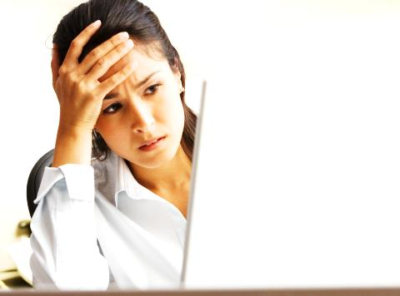
5. Чималу стурбованість викликає і так звана комп'ютерна залежність, все частіше турбує психологів, наслідки якої, як вони стверджують, можуть бути непередбачувані. Згадайте хоча б повідомлення в новинах про не вмотивовану агресію, яку підлітки і навіть дорослі люди відчувають після ігор, а потім не можуть пояснити, чому вони розгнівалися і щось накоїли ...
Перше, що слід зробити в цій ситуації: перепланувати свій день з чергуванням тимчасових проміжків знаходження за ПК, зайнятися паперовими справами та різними зустрічами. Викиньте, нарешті, старі, віджилі свій вік моделі моніторів!
Ніколи не відмовляйтеся від відпочинку, занять спортом, прогулянок.

Slide 13

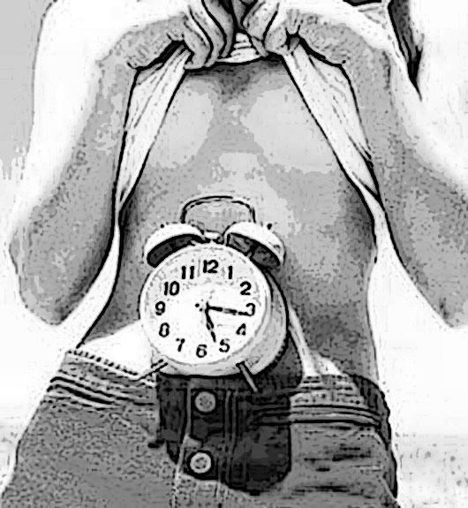
6. Відомо, що час проведений за ПК дуже захоплює. А тому багато хто забуває про всі справи, в тому числі і про прийом їжі. Ну а наслідком цього, як відомо, стає гастрит, а іноді і ще гірше. В організмі починаються збої, знижується розумовий потенціал.
Врахуйте, що ненормований прийом їжі дуже шкодить. Тому в обов'язковому порядку при плануванні графіка дня не забувайте про сніданок, обід і вечерю.
Якщо ви не будете ігнорувати стан свого організму, то він відповість вам тільки вдячністю: загальна активність підвищиться, справа стане просуватися легше і швидше, в результаті вам буде потрібно менше часу проводити перед монітором.

Slide 14
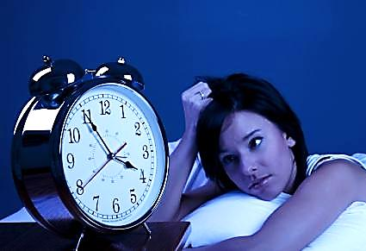
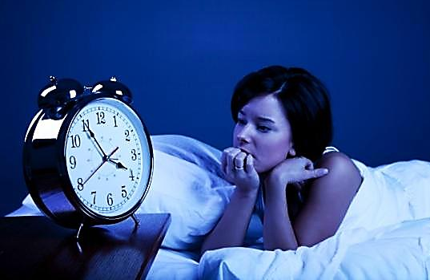
7. При роботі монітора виникає досить значне електромагнітне випромінювання, яке призводить до іонізації повітря: навколо нас з`являються позитивні електричні заряди (іони).
Вони потрапляють при диханні в легені, потім з потоком крові розносяться по всіх тканинах організму і змінюють електричні заряди клітин. У результаті ми страждаємо від безсоння, тривоги, дратівливості, посиленого серцебиття, у нас знижується імунітет.

Slide 15
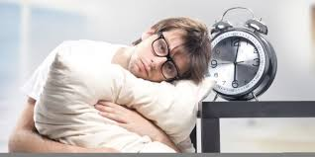
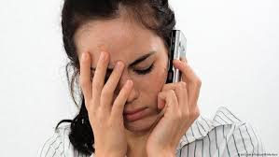
Наслідки електромагнітного випромінювання від будь-якого мобільного телефону:
зміни на клітинному рівні;
втрата пам'яті;
головні болі;
зниження імунітету;
шкідливий вплив на роботу ендокринної та серцево-судинної систем;
зниження зору;
порушення сну;
перепади тиску.

Slide 16
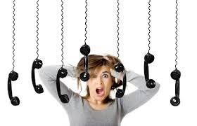
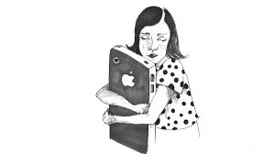
Експеримент для студентів британського ВНЗ, до яких приєдналися учні з 12 країн: добу без мобільного зв'язку!
Витримали 3%!

Slide 17
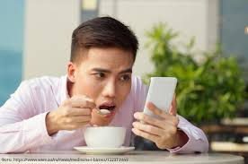
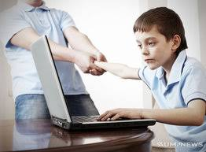
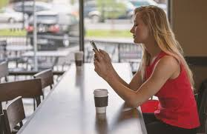
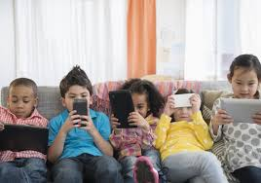
60% - залежних,
77% з них - діти та підлітки.

Slide 18
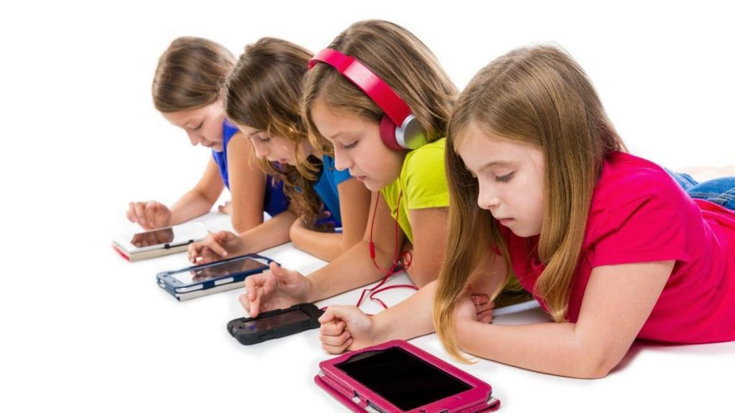
Вплив на інтелект
Останні дослідження доводять, що використання розумних ґаджетів негативно впливає на інтелектуальний рівень людини. Уважність може знижуватися навіть тоді, коли смартфонами не користуються: навіть того, що ґаджети просто є поруч, достатньо, щоб несвідомо відволікати увагу.
Вся справа у тому, пояснюють вчені, що смартфони стали невід’ємним «вікном у світ», а тому наш мозок автоматично приділяє їм увагу: «сигнал із телефону (свого, не чужого) активує ту ж саму недобровільну систему уваги, яка відповідає за сприйняття звуку свого імені».
Часте покладання на «кишеньковий інтернет» у пошуках відповідей на запитання також значно знижує спроможність мозку запам’ятовувати інформацію.

Slide 19
Фізична активність
Сидіння з ґаджетом в багато разів знижує таку необхідну дітям фізичну активність. З часом рухові ігри стають менш цікавими, ніж те, що може дати комп’ютер. Як наслідок можливий розвиток різноманітних захворювань, таких як ожиріння, затримка розвитку мовлення.
Кровообіг
При користуванні телефоном чи планшетом голова зазвичай нахилена трохи вниз. В результаті її вага зростає пропорційно до кута нахилу голови – чим нижче, тим навантаження більше. Як наслідок порушується кровообіг в шийному відділі і головному мозку.
Комунікабельність
Діти втрачають інтерес до рольових ігор, спільних ігор і спілкування з іншими дітьми.

Slide 20
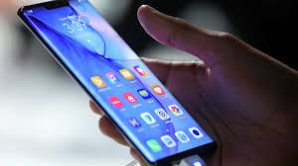
НОВА ФОБІЯ
Зовсім недавно медики позначили новий страх, який опановує дедалі більшою кількістю людей. Це номофобія – боязнь втратити свій смартфон. Тут мова не просто про втрату матеріальної речі, яка чимало коштує, та й просто може бути дорога людині. Справа ще й у тому, що користувачі бояться навіть на кілька годин позбутися доступу до своїх соцмереж, стрічки новин та меседжерів, бояться, що їх особисті дані потраплять в чужі руки. І хоча сам по собі механізм страху корисний, у даному випадку він деструктивний, оскільки призводить до неврозів і сплесків агресії.

Slide 21
«Цей світ чудовий,
але не забути б мені повернутися»

Slide 22
Загальні ознаки комп’ютерної залежності
Психологічні симптоми:
Людині важко самостійно відірватись від роботи або гри на комп’ютері;
Якщо хтось або щось відволікає від комп’ютера, людина відчуває сильне роздратування;
Прийшовши додому або прокинувшись зі сну першим ділом вмикає комп’ютер;
Нездатність спланувати завершення сеансу роботи або гри (ще трошки, ще 5 хвилин);
Час проведений за комп’ютером змушує залежного відкласти або ігнорувати домашні справи, роботу, навчання, зустрічі, домовленості;
Постійний пошук грошей на придбання ігор, обладнання, оплати Інтернету;
Завжди є пояснення і виправдання власної пристрасті перед іншими. Дитина обманює, дорослий імітує бурну діяльність;
Відчуття емоційного піднесення, ейфорії під час роботи на комп’ютері;
Справи поза комп’ютером викликають пригнічений стан (абстиненція);
Обговорюється комп’ютерна тематика завжди і зі всіма, хто щось розуміє з даного питання.

Slide 23
Загальні ознаки комп’ютерної залежності
Фізичні симптоми:
Зап’ястний тунельний синдром — оніміння та зниження чутливості пальців;
Сухі очі;
Головні болі (схожі на мігрень);
Болі у спині;
Недотримання гігієни;
Розлади сну.
Нехтування власним здоров’ям, гігієною, сном на користь часу, який проведено за комп’ютером.
Готовність нерегулярно харчуватись випадковою або одноманітною їжею, не відволікаючись від комп’ютера.

Slide 24
«Цей світ чудовий,
але не забути б мені повернутися»

Slide 25
Перші признаки залежності дитини/підлітка:
  пропуски занять через ком­п'ютерну гру чи віртуальне спілкування в мережі Інтернет;
  просиджування за комп'ютером уночі;
  приймання їжі за комп’ютером;
  відсутність інших захоплень, крім комп'ютерних ігор; та віртуальних пошуків у мережі Інтернет;
  віддавання переваги віртуальному спілкуванню;
  загальний час, проведений за комп’ютером та у мережі, перевищує час виконання домашніх завдань, прогулянок, спілкування з батьками і однолітками, інших захоплень;
  дитина не уявляє, чим себе зайняти, коли комп'ютер зламався;
  конфлікти з батьками та їх шантажування у відповідь на заборону проводити час за комп'ютером.

Slide 26
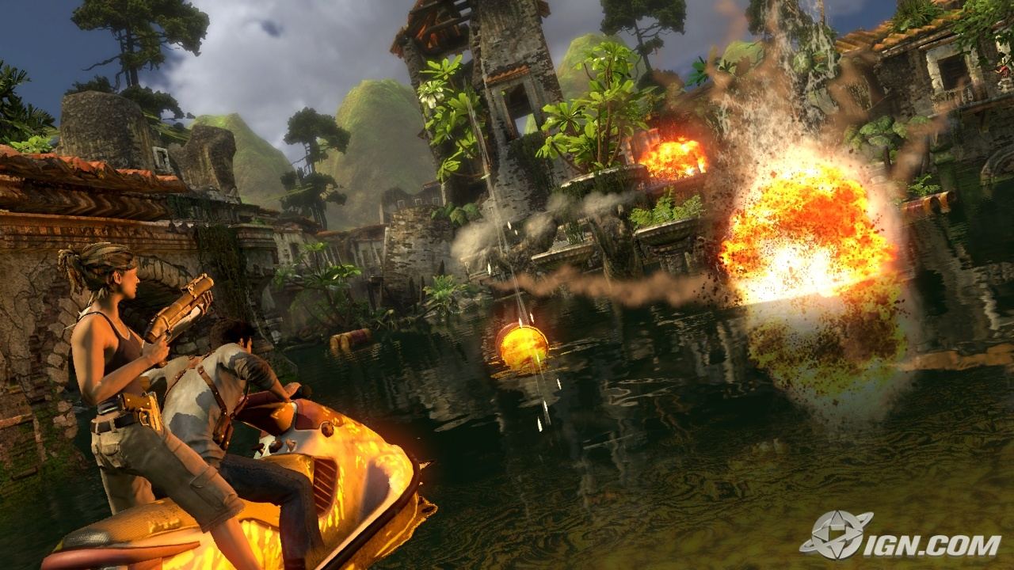
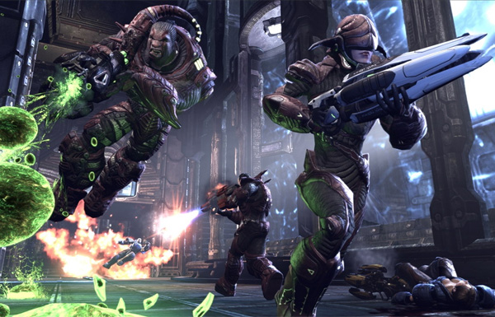
«Цей світ чудовий,
але не забути б мені повернутися»

Slide 27
Поради для профілактики комп’ютерної залежності
Обмежувати час перебування за комп’ютером – до 30 хв, після чого треба змінити вид діяльності;
Установити часовий закон не грати перед сном, після їжі й поки не виконані домашні завдання та справи;
Контролювати зміст ігор, не допускаючи сюжетів насилля, жорстокості, з елементами культових ритуальних обрядів та образами нечисті;
Частіше гуляти з друзями, не забувати, що реальне спілкування важливіше і корисніше від віртуального;
Принципово не їсти за комп’ютером;
Навчитись правильно ставитись до комп'ютера: як до технічного пристрою, за допомогою якого можливо отримати знання і навички, а не як до засобу отримання емоцій.

Slide 28
Правила безпеки при роботі за комп'ютером:
1. Комп'ютер потрібно розташувати в кутку чи задньою стінкою до стіни.
2. У приміщенні, де працює комп'ютер, необхідне щоденне вологе прибирання. Тому підлогу в кімнаті не треба накривати килимом.
3. До і після роботи на комп'ютері слід протирати екран спеціальними серветками.
4. Вважають, що наші зелені друзі - кактуси - також допомагають зменшити негативний вплив комп'ютера.
5. Не забувайте частіше провітрювати кімнату. Акваріум або інші ємності з водою збільшують вологість повітря.

Slide 29
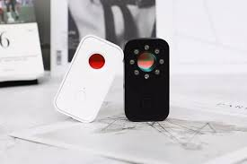
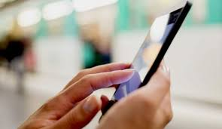
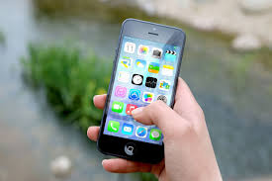
Важливість гаджетів у нашому житті:
Підвищують нашу ефективність.
Приносить радість родині.
Роблять речі компактними.
Допомагають в економії місця.
Заохочують до інновацій та творчості.
Ґаджети – це весело!

Slide 30
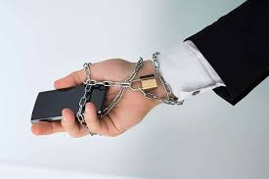
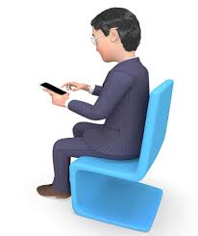
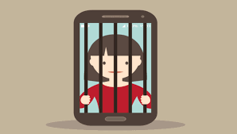
Висновок
Варто зазначити, що не дивлячись на ризики, ґаджети залишаться з нами надовго. Зрозуміти, як інтегрувати їх в життя молоді, так само важливо, як і намагатися обмежити їх використання.

Slide 31

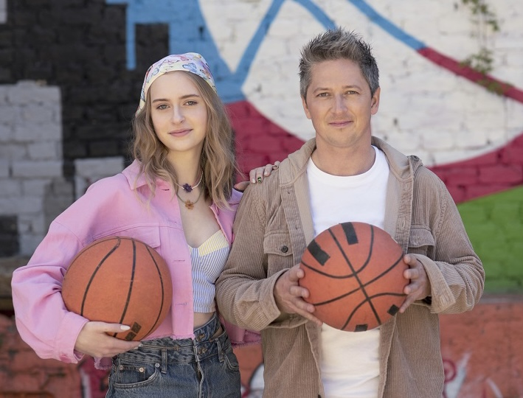

Ні один із наймодніших пристроїв не замінить дитині реального спілкування з батьками, їх підтримку, розуміння і поради

Slide 32
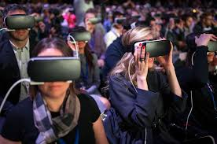
Справжня небезпека не в тому, що
комп'ютери почнуть мислити як люди,
а в тому, що люди почнуть мислити як комп'ютери…
Дякую за увагу!

